Slide 1
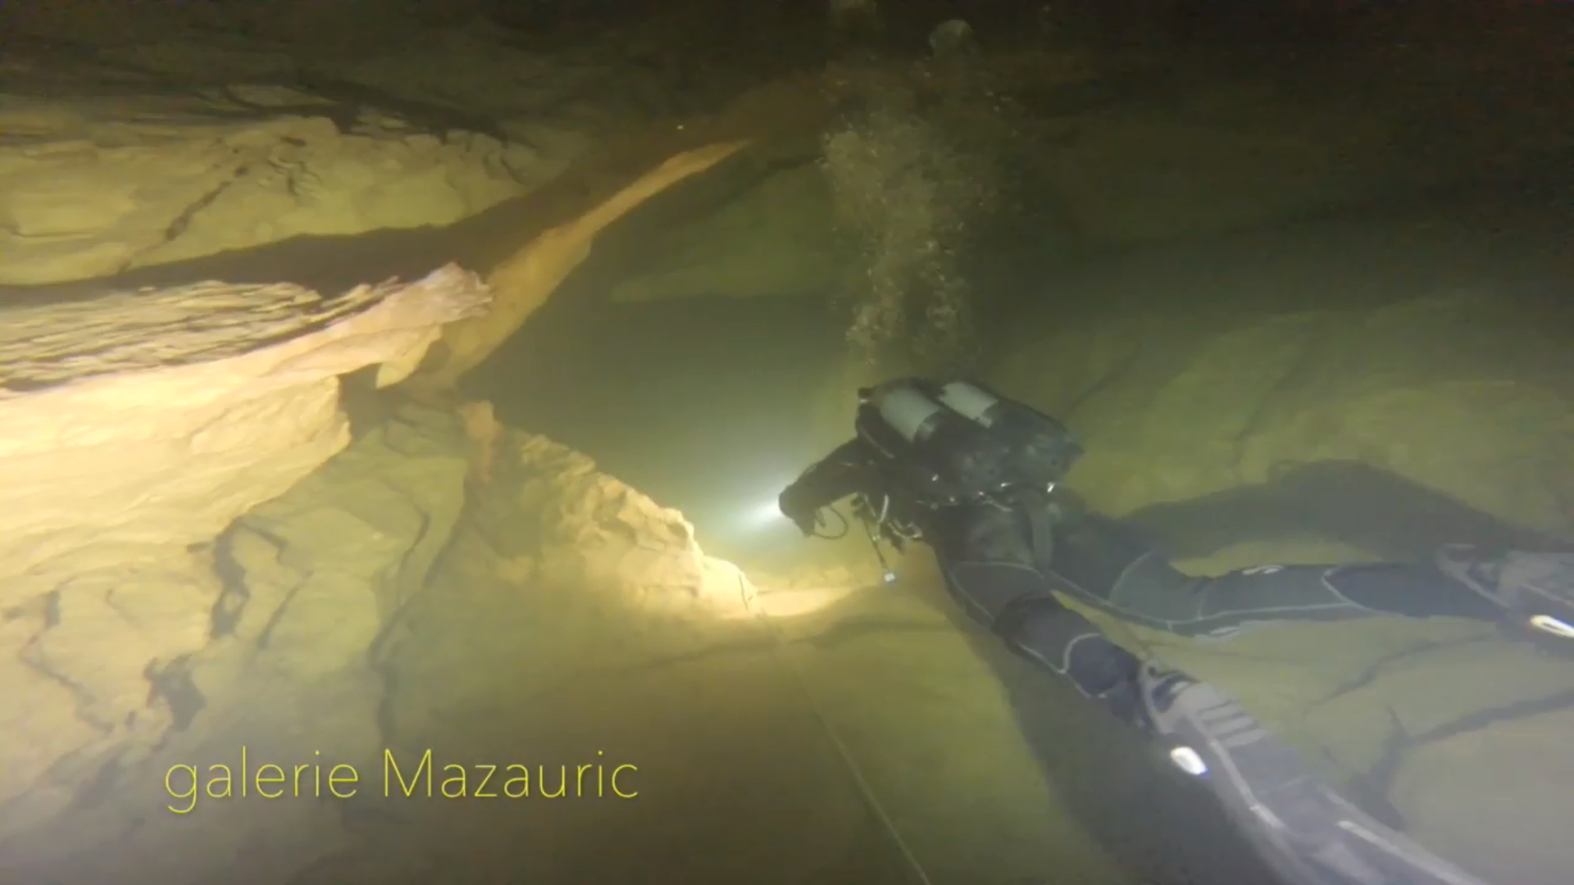
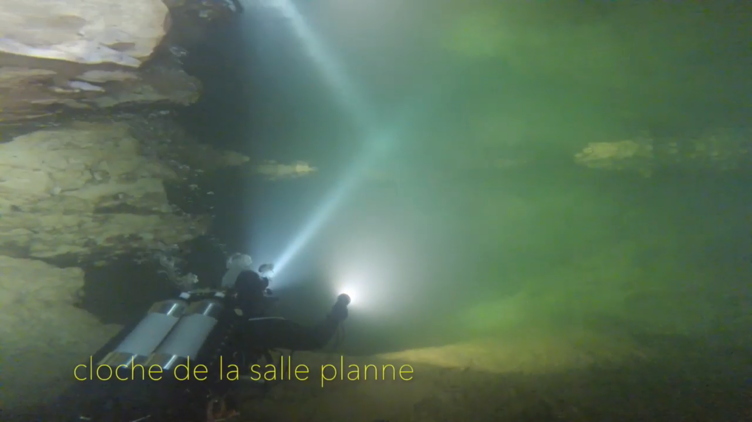
Modèle 3D simplifié du collecteur principal de la fontaine de Nîmes

Slide 2
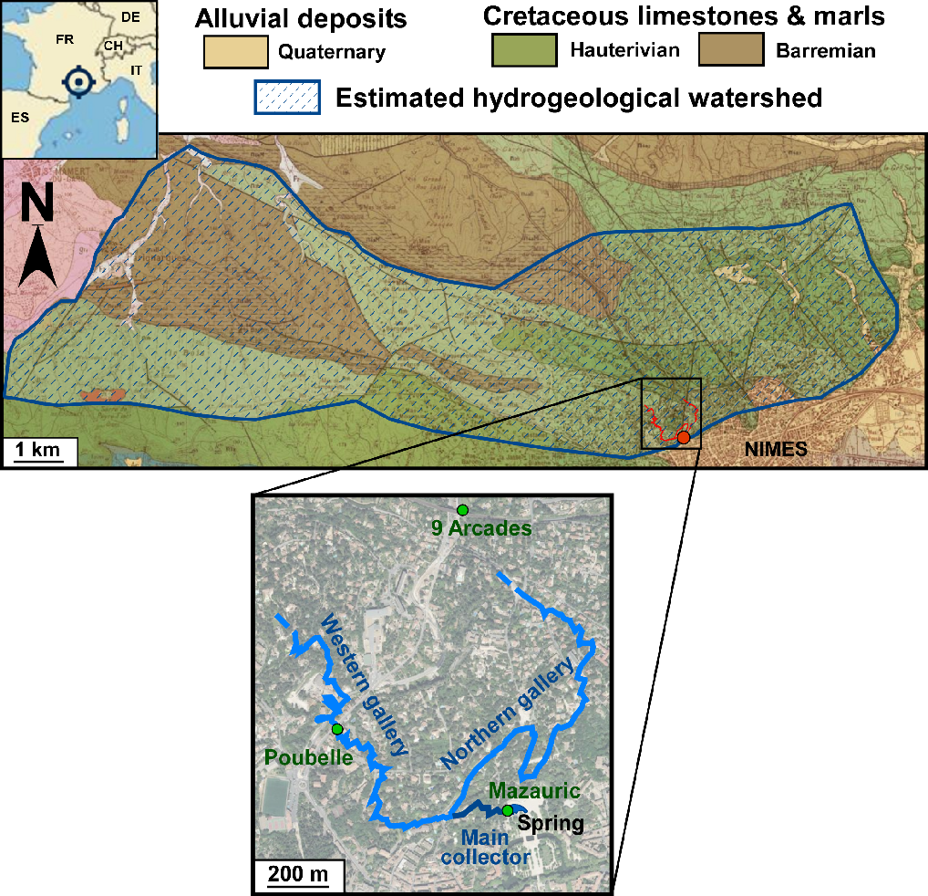
Contexte

Slide 3
Cartographie du collecteur principal
Coupe
Plan

Slide 4
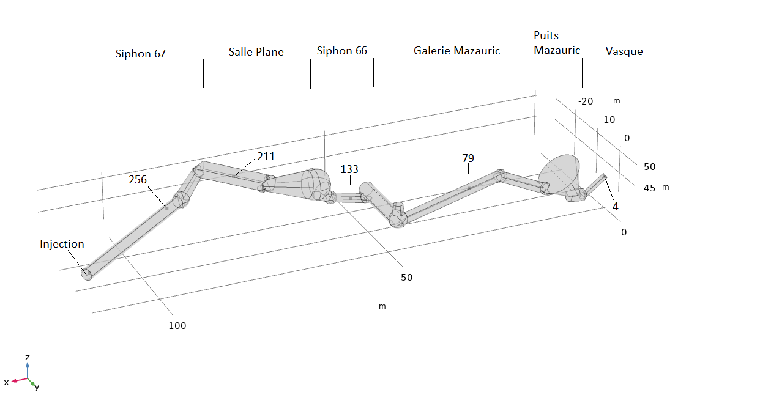
Création du modèle 3D simplifié
Plan
Coupe
Frank
Contraintes num.

Slide 5
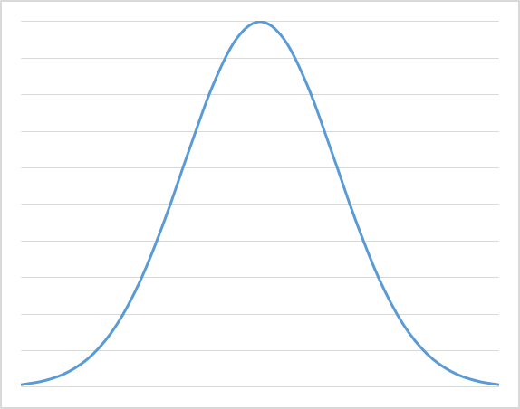
Simulation hydrodynamique
Ecoulement stationnaire
Transport temporel
Sortie:
P const.
Entrée:
U_{moy} const.
Inj. C₀ 10x10cm²

Slide 6
Cas débit moyen interannuel nov/déc
Entrée:
Q de 462 L/s
50mL à 200g/L en 10s

Slide 7
Validation
Pression amont (attendu 3cm, calculé 4cm)
Expérience flux Frank
X Effet de parois

Slide 8
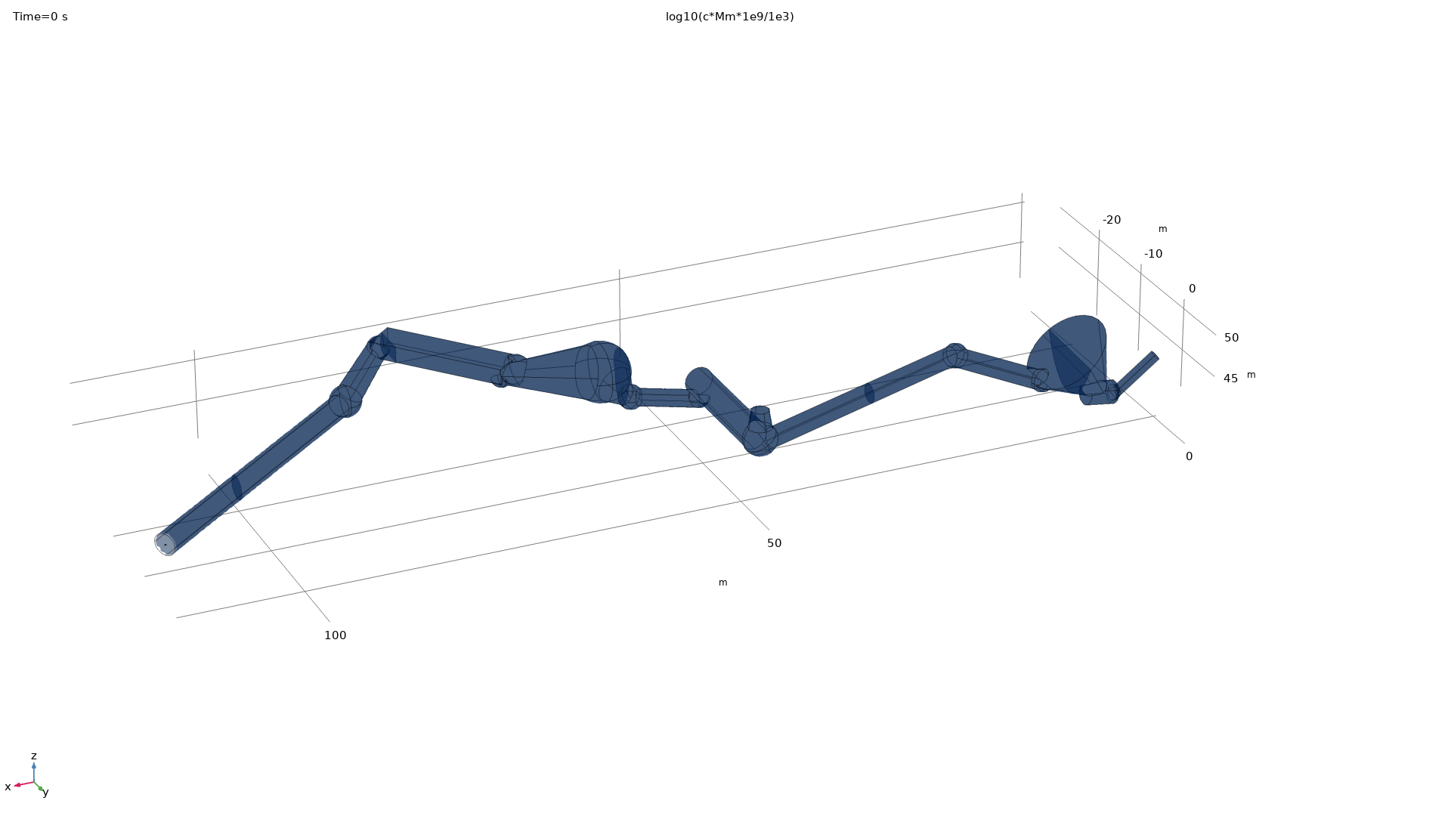
Cas débit moyen interannuel nov/déc
Entrée:
Q de 462 L/s
50mL à 200g/L en 10s

Slide 9
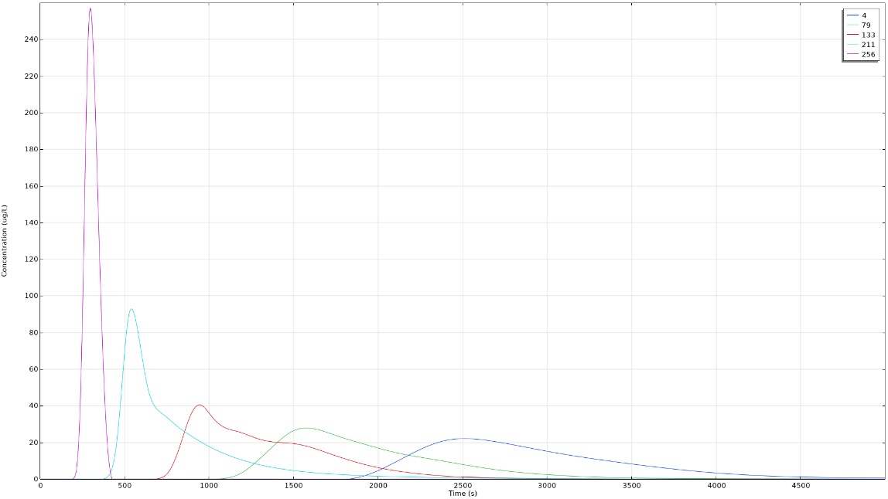
Cas débit moyen interannuel nov/déc
Entrée:
Q de 462 L/s
50mL à 200g/L en 10s
10g
Sortie:
20ug/L
Pic 40min
Fin 1h30

Slide 10
Validation
Pression amont (attendu 3cm, calculé 4cm)
Expérience flux Frank
Expérience traçages Vincent
X Effet de parois
X Condition amont
X Conditions débit

Slide 11
Cas bas débit nov/déc
Entrée:
Q de 100 L/s
100mL à 100g/L en 20s
10g
Sortie:
5ug/L
Pic 3h
Fin 5h+

Slide 12
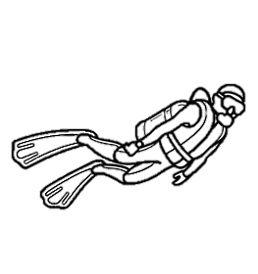
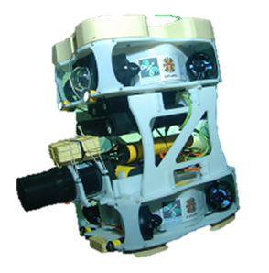
Expérience de terrain
10g Uranine – 50 à 100mL de solution
3 fluo. de forage, 40m câble
1 fluo. de surface, 10m câble
1 fluo. SNO Karst
Aven Mazauric
x3
Vasque
x2
Fluo. SNO Karst
Robot
/!\ C ++, Q +, entre 2 et 5h

